Slide 1
MULTI-CUT REBAR(14)
Advisor : Prof. K.C.Chang
Presenters : You-Ran Nai
Notes:
試試看暫停一下

Slide 2
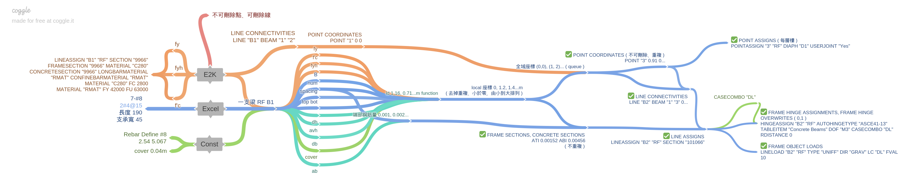
Nonlinear Multi Hinge Program
Notes:
這兩週全部的心力都放在多點斷筋的塑角上
一般方法應該是比較簡單的

Slide 3
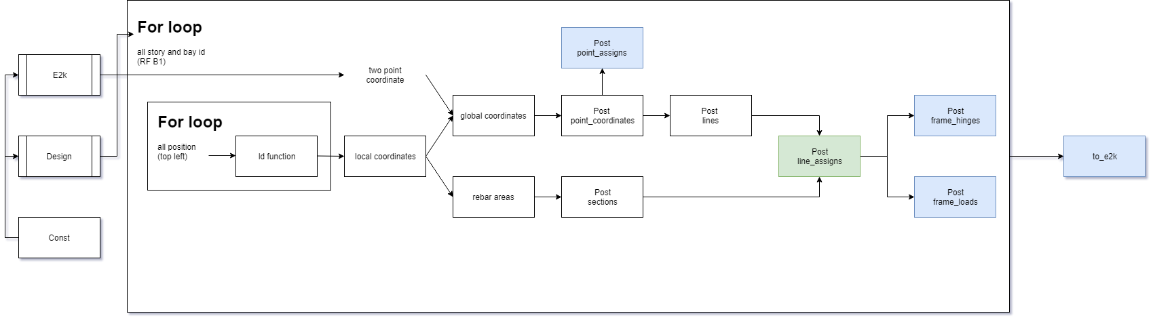
Notes:
做一個簡化 抽象掉複雜的部份

Slide 4
指定新的點的邊界條件
指定新的 line 塑角
輸出 E2K
重新指定 line 載重
指定新的斷面到新的 line 上

Slide 5
Thesis Title
鋼筋混凝土結構
鋼筋切斷點
最佳化研究與驗證

Slide 6
緒論
前言與研究動機
研究目標
研究流程
文獻回顧
前言
現行與鋼筋相關台灣規範
結構非線性分析
結構耐震與崩塌評估方法 ( IDA )
結構耐震和崩塌性能評估流程
小結
結構物模型建立與鋼筋相關的演算法
彎矩多點斷筋
精算法
簡化方法
施工成本
剪力多點斷筋
結構非線性分析結果
前言
非線性靜力分析結果
第一模態
高模態
非線性動力分析結果
小結
結構崩塌性能評估 ( IDA )
前言
IDA 分析結果
CMR、ACMR 指數
小結
結論與建議
結論
建議

Slide 7
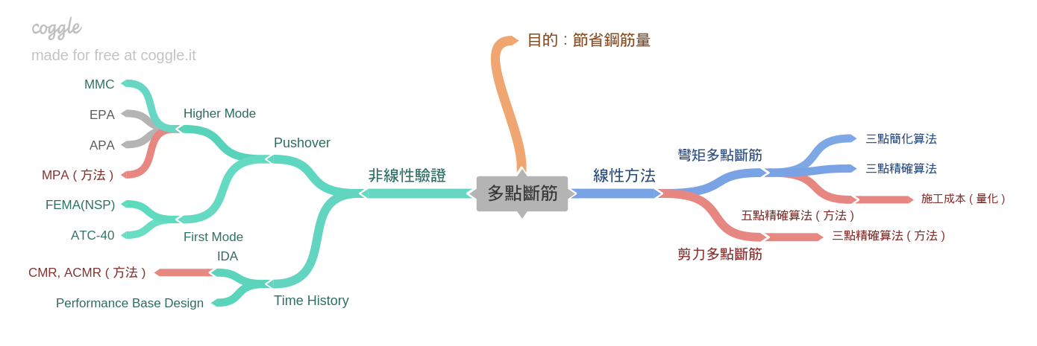
Roadmap
Notes:
灰色是覺得時間不夠了 所以放棄
紅色是論文想做到的部分 但現在還沒做到

Slide 8
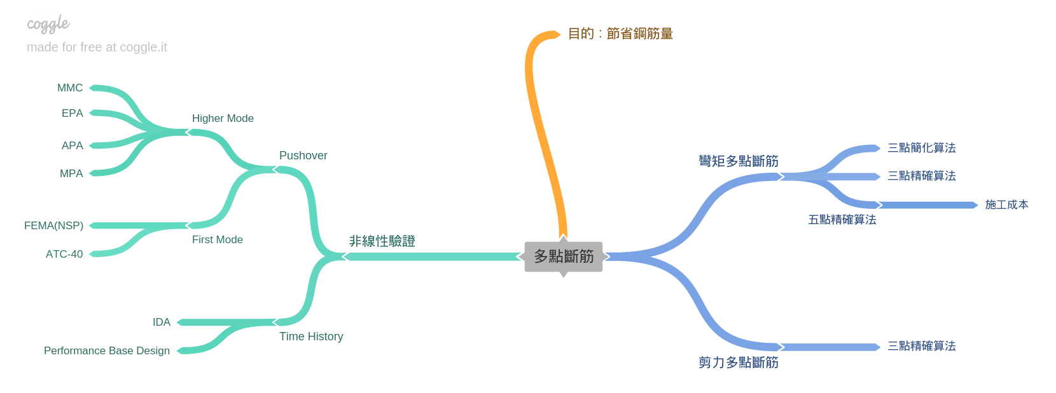
Roadmap
Nonlinear Hinge

